Slide 1
Section 1. Introduction
TypeScript로 웹 애플리케이션 만들기
오영제
Notes:
안녕하세요.

Slide 2



강의 소개
기초 문법부터 풀스택 애플리케이션 개발까지
기초부터 고급까지
프론트엔드와 백엔드
풀스택 애플리케이션
TypeScript의 기초 문법부터 고급 타입 기능까지 단계적으로 학습합니다.
브라우저의 DOM 조작과 서버의 Express.js 개발에 같은 언어를 사용합니다.
강의를 마치면 프론트엔드와 백엔드를 갖춘 웹 애플리케이션을 직접 개발할 수 있습니다.
Notes:
이 강의에서는 JavaScript와 TypeScript를 활용해 훌륭한 웹 애플리케이션을 만드는 여정을 함께 시작할 것입니다.
JavaScript는 세계에서 가장 인기 있는 프로그래밍 언어이며, TypeScript는 JavaScript에 타입(type) 기능을 추가하여 코드의 품질과 유지보수성, 확장성을 높여주는 강력한 상위 집합(superset) 언어입니다.
이번 강의를 통해 여러분은 기초부터 고급 기능에 이르기까지 JavaScript와 TypeScript에 대한 포괄적인 이해를 갖추게 될 것입니다.
또한 프론트엔드와 백엔드 개발 모두에 이 언어들을 활용하는 방법을 배워, 직접 풀스택 애플리케이션을 개발할 수 있게 될 것입니다.
강의를 마칠 때쯤이면 JavaScript와 TypeScript에 대한 탄탄한 기초를 다져, 원하는 어떤 웹 기술이든 자유롭게 탐구할 수 있는 역량을 갖추게 될 것입니다.

Slide 3


수강 대상과 선수 지식
수강 대상
선수 지식
TypeScript를 처음 배우려는 분
기존 실력을 체계적으로 향상시키려는 분
초보자부터 실무 개발자까지
HTML과 CSS의 기본적인 이해
웹 애플리케이션의 화면(인터페이스)을 HTML과 CSS로 구현합니다
Notes:
이 강의는 JavaScript와 TypeScript를 배우고 싶거나 기존 실력을 향상시키고 싶은 분들을 위해 설계되었습니다.
초보자부터 전문가에 이르기까지, 모든 분께 유익한 내용이 준비되어 있습니다.
다만, 웹 애플리케이션의 인터페이스를 구현할 때 HTML과 CSS를 사용하므로 이들에 대한 기본적인 이해가 선행되어야 한다는 점을 참고해 주시기 바랍니다.

Slide 4
학습 방법
AI 코딩 도구가 생성한 코드를 이해하고 실행하며 TypeScript를 익힙니다
1
2
3
4
요청
이해
실행
질문·수정
AI 코딩 도구에
코드 작성을 요청합니다
생성된 코드를 읽고
문법과 동작을 이해합니다
코드를 실행하고
결과를 확인합니다
궁금한 점을 질문하고
코드를 수정합니다
코드를 손으로 입력하는 대신, 코드를 읽고 이해하는 데 시간을 사용합니다.
필수
Claude Code, Codex, Gemini Code Assist 중 1개
이 강의의 모든 실습은 AI 코딩 도구를 사용하여 진행합니다.
Notes:
이 강의에서는 기존과 다른 방식으로 TypeScript를 학습합니다.
지금까지 프로그래밍 언어를 배울 때는 강사가 작성하는 코드를 직접 손으로 입력하며 문법을 익히는 방식이 일반적이었습니다. 이 강의에서는 코드를 직접 타이핑하지 않습니다. 대신 AI 코딩 도구가 생성한 코드를 읽고 이해하고, 실행하며 언어를 익힙니다.
학습은 네 단계로 진행합니다. 첫째, AI 코딩 도구에 코드 작성을 요청합니다. 둘째, 생성된 코드를 읽고 문법과 동작을 이해합니다. 이 단계가 가장 중요합니다. 셋째, 코드를 실행하고 결과를 확인합니다. 넷째, 이해되지 않는 부분은 AI에게 질문하고, 필요하면 코드를 수정합니다.
이렇게 하면 코드를 입력하는 데 쓰던 시간을 코드를 읽고 이해하는 데 사용할 수 있습니다. 실제 개발 현장에서도 AI가 작성한 코드를 검토하고 이해하는 능력이 점점 더 중요해지고 있습니다.
따라서 이 강의를 수강하려면 Claude Code, Codex, Gemini Code Assist 중 하나를 반드시 사용해야 합니다. 이 강의의 모든 실습은 AI 코딩 도구를 사용하여 진행합니다. 설치 방법은 이 섹션의 개발 환경 설정에서 안내하겠습니다.

Slide 5
커리큘럼
섹션 2부터 섹션 12까지의 구성
섹션 | 주제 | 주요 내용
2 | 어휘 구조와 데이터 타입 | 변수, 연산자, 데이터 타입, 유니언 타입
3 | 제어문 | 조건문, 반복문, 스코프, TypeScript 컴파일
4 | 함수와 타입 | 함수, 타입 별칭, 타입 좁히기
5 | 객체 | 객체, 구조 분해, 옵셔널 체이닝
6 | 배열 | 배열 메서드, 튜플, 스프레드 연산자
7 | 컬렉션과 객체 지향 | Map과 Set, 클래스, 인터페이스, 제네릭
8 | TypeScript 고급 타입 | keyof, 맵드 타입, 유틸리티 타입, unknown과 never
9 | DOM 조작 | DOM, 이벤트, ES 모듈, Vite
10 | 프로젝트: ToDo List | DOM과 모듈을 활용한 할 일 관리 앱
11 | 프로젝트: Where in the world | fetch, async/await, 스토리지를 활용한 국가 정보 앱
12 | 백엔드와 Express.js | Express, 라우터, 미들웨어, Zod 스키마 검증
Notes:
이제 커리큘럼을 살펴보겠습니다. 이 강의는 섹션 2부터 섹션 12까지 모두 11개 섹션으로 구성되어 있습니다.
섹션 2에서는 변수, 연산자, 데이터 타입과 TypeScript의 유니언 타입을 배웁니다. 섹션 3에서는 조건문과 반복문, 스코프를 학습하고, TypeScript 코드를 JavaScript로 컴파일하는 방법을 익힙니다.
섹션 4에서는 함수와 타입 별칭을 배우고, 조건에 따라 변수의 타입 범위를 좁혀 나가는 타입 좁히기를 학습합니다. 섹션 5와 섹션 6에서는 객체와 배열을 다루며, 구조 분해, 옵셔널 체이닝, 배열 메서드, 튜플 등을 배웁니다.
섹션 7에서는 Map과 Set 같은 컬렉션과 함께 클래스, 인터페이스, 제네릭을 이용한 객체 지향 프로그래밍을 학습합니다. 섹션 8에서는 keyof, 맵드 타입, 유틸리티 타입, 그리고 unknown과 never 타입 등 TypeScript의 고급 타입을 다룹니다.
섹션 9에서는 DOM 조작과 이벤트 처리, ES 모듈을 배우고, Vite로 프로젝트를 구성합니다.
섹션 10과 섹션 11은 프로젝트 실습입니다. 섹션 10에서는 할 일 관리 앱을 만들고, 섹션 11에서는 fetch와 async/await, 스토리지를 활용하여 국가 정보를 보여 주는 앱을 만듭니다.
마지막 섹션 12에서는 Express.js로 백엔드를 개발하며, 라우터와 미들웨어, Zod를 이용한 스키마 검증을 학습합니다.

Slide 6
JavaScript와 TypeScript
Part 1

Slide 7
JavaScript란
웹 브라우저를 위해 만들어진 스크립트 언어
1995
2009
2025
탄생
Node.js 등장
가장 많이 사용
넷스케이프의 브렌던 아이크(Brendan Eich)가 10일 만에 첫 버전 개발
라이언 달(Ryan Dahl)이 Chrome V8 엔진 기반 런타임 공개
Stack Overflow 설문 응답자의 66%가 JavaScript 사용
Notes:
자바스크립트(JavaScript)란 무엇인가요?
자바스크립트는 1995년 넷스케이프(Netscape)에 재직하던 브렌던 아이크(Brendan Eich)가 개발했습니다. 그는 단 10일 만에 이 언어의 첫 버전을 만들어냈습니다. 그 이후 자바스크립트는 세계에서 가장 널리 사용되는 언어 중 하나로 자리 잡았습니다. 스택 오버플로우(Stack Overflow)의 2025년 개발자 설문조사에 따르면, 자바스크립트는 전 세계 개발자들이 가장 많이 사용하는 프로그래밍 언어로, 응답자의 66%가 자바스크립트를 사용한다고 답했습니다.

Slide 8






Node.js
브라우저 밖에서 JavaScript를 실행하는 런타임
명령줄 도구
데스크톱 앱
자동화 스크립트
브라우저
원래의 실행 환경
웹사이트 동작 구현
Node.js
(2009)
API 서버
마이크로서비스
Notes:
원래 자바스크립트는 웹사이트용으로 설계된 스크립트 언어였으나, Node.js의 등장으로 그 사용 범위가 브라우저 환경을 넘어 확장되었습니다. 크롬(Chrome)의 V8 자바스크립트 엔진을 기반으로 구축된 런타임인 Node.js는 2009년 라이언 달(Ryan Dahl)에 의해 처음 소개되었습니다. Node.js는 개발자가 브라우저 외부에서도 자바스크립트를 실행할 수 있게 해주었으며, 이를 통해 명령줄 도구, 데스크톱 애플리케이션, 자동화 스크립트, API, 마이크로서비스 등 다양한 것을 개발할 수 있게 되었습니다!

Slide 9
TypeScript란
JavaScript에 정적 타입을 추가한 상위 집합(superset) 언어
TypeScript
Microsoft가 개발하여 2012년에 공개한 오픈 소스 언어입니다.
JavaScript 문법을 TypeScript에서 그대로 사용할 수 있습니다.
JavaScript에 선택적 정적 타이핑 등 고급 기능을 추가합니다.
+ 정적 타입
JavaScript
컴파일 과정 브라우저는 JavaScript만 이해하므로 TypeScript 코드를 JavaScript로 변환합니다
app.ts
tsc
app.js
실행
TypeScript 코드
TypeScript 컴파일러
JavaScript 코드
브라우저 · Node.js
Notes:
다음으로 TypeScript가 무엇인지 알아보겠습니다.
TypeScript는 Microsoft가 개발하여 2012년에 공개한 오픈 소스 프로그래밍 언어입니다. 왼쪽 그림처럼 TypeScript는 JavaScript의 상위 집합, 즉 superset입니다. JavaScript 문법을 TypeScript에서도 그대로 사용할 수 있으며, TypeScript는 여기에 선택적 정적 타이핑과 같은 고급 기능을 추가하여 JavaScript를 확장한 언어입니다.
그런데 웹 브라우저는 TypeScript를 이해하지 못하고 JavaScript만 이해합니다. 따라서 TypeScript 코드를 실행하려면 먼저 JavaScript로 변환해야 합니다. 이처럼 소스 코드를 실행할 수 있는 형태로 변환하는 과정을 컴파일이라고 합니다.
아래 흐름을 보십시오. app.ts 파일을 TypeScript 컴파일러인 tsc가 app.js 파일로 변환하고, 이 JavaScript 파일을 브라우저나 Node.js에서 실행합니다.

Slide 10
TypeScript의 장점
2025년 8월, TypeScript가 GitHub에서 가장 많이 사용되는 언어가 되었습니다
타입 안전성
AI가 생성한 코드의 컴파일 오류 중 94%가 타입 검사 오류
1
실행 전에 타입 오류를 찾아냅니다. AI가 생성한 코드의 오류도 함께 걸러 냅니다.
가독성
2
타입이 코드의 의도를 드러내므로 사람과 AI 모두 코드를 정확하게 이해할 수 있습니다.
확장성과 생태계
3
대규모 프로젝트에 적합하며, Next.js, Angular 등 주요 프레임워크가 TypeScript를 기본으로 사용합니다.
출처: GitHub Octoverse 2025
Notes:
TypeScript가 JavaScript에 비해 어떤 장점이 있는지 정리하겠습니다. GitHub의 Octoverse 2025 보고서에 따르면, 2025년 8월 TypeScript는 GitHub에서 가장 많이 사용되는 언어가 되었습니다. 보고서는 그 주요 원인으로 AI 코딩 도구의 확산을 꼽았습니다.
첫째, 타입 안전성입니다. TypeScript 컴파일러는 코드를 실행하기 전에 타입 오류를 찾아냅니다. 이는 사람이 작성한 코드뿐 아니라 AI가 생성한 코드에도 적용됩니다. 2025년의 한 연구에서는 AI가 생성한 코드에서 발생한 컴파일 오류의 94%가 타입 검사 오류였습니다. 즉, 타입 시스템이 AI의 실수를 상당 부분 걸러 주는 역할을 합니다.
둘째, 가독성입니다. 매개변수와 반환값의 타입이 코드에 명시되어 있으므로 코드의 의도가 분명하게 드러납니다. 덕분에 사람이 코드를 읽고 유지보수하기 쉬울 뿐 아니라, AI도 코드의 의도를 정확하게 파악하여 그에 맞는 코드를 생성할 수 있습니다.
셋째, 확장성과 생태계입니다. TypeScript는 대규모 프로젝트에 적합하여 복잡한 애플리케이션을 개발하는 기업과 조직에서 널리 사용합니다. 또한 Next.js, Angular 등 주요 프레임워크가 새 프로젝트를 만들 때 TypeScript를 기본으로 사용합니다.
그리고 TypeScript는 JavaScript로 컴파일되므로 기존 JavaScript 프로젝트를 처음부터 다시 작성하지 않고도 점진적으로 도입할 수 있습니다.

Slide 11
타입 주석 제거
컴파일러는 타입 주석과 TypeScript 고유 문법을 제거합니다
app.ts
app.js
function add(a: number, b: number): number {
return a + b;
}
const total: number = add(1, 2);
function add(a, b) {
return a + b;
}
const total = add(1, 2);
타입 주석(type annotation): : number 처럼 변수, 매개변수, 반환값에 붙이는 타입 정보입니다. JavaScript는 타입 주석을 인식하지 못하므로 실행 전에 제거해야 합니다. 생성된 JavaScript 코드는 브라우저와 서버에서 바로 실행할 수 있습니다.
Notes:
TypeScript 코드는 JavaScript와 유사한 문법으로 작성되지만, 오류를 감지하고 코드 품질을 높이는 데 사용되는 '타입 주석(type annotations)'을 포함합니다. 이러한 주석은 JavaScript에서 인식하지 못하므로, 브라우저나 서버에서 코드를 실행하기 전에 반드시 제거해야 합니다.
이때 TypeScript 컴파일러가 중요한 역할을 합니다. 컴파일러는 TypeScript 코드를 받아 JavaScript로 컴파일하며, 이 과정에서 타입 주석이나 TypeScript 고유의 문법을 제거합니다. 이렇게 생성된 JavaScript 코드는 브라우저나 서버 환경에서 바로 실행할 수 있는 상태가 됩니다.

Slide 12
개발 환경 설정
Part 2

Slide 13
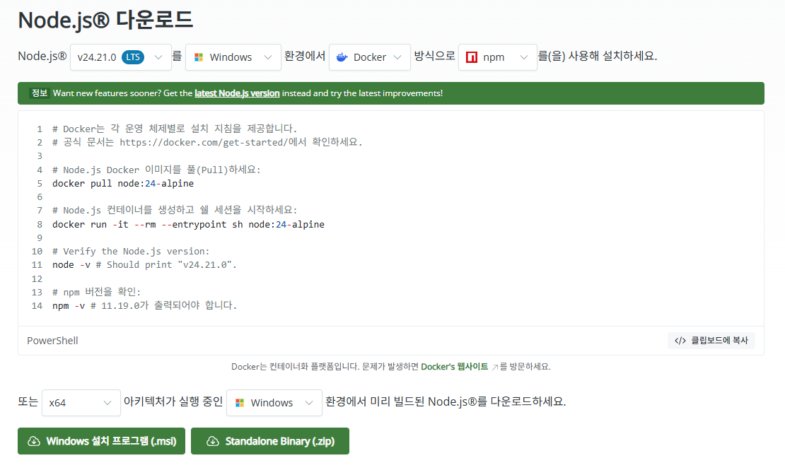
Node.js 설치
nodejs.org에서 LTS 버전을 설치합니다
LTS 약 30개월 동안 버그 수정과 보안 업데이트를 제공하는 안정 버전으로, 이 강의에서 사용합니다.
Current 새 기능이 먼저 포함되는 최신 버전으로, 실제 서비스 환경에는 권장하지 않습니다.
Notes:
먼저 Node.js를 설치하겠습니다. 브라우저에서 공식 웹사이트인 nodejs.org에 접속한 뒤 다운로드 페이지로 이동합니다. 링크는 이 영상의 리소스 섹션에 있습니다.
다운로드 페이지 상단에는 설치할 버전이 표시되어 있습니다. 화면에 표시한 것처럼 버전 번호 옆에 LTS라고 표시된 버전을 선택합니다.
LTS는 Long Term Support, 즉 장기 지원의 약자입니다. 약 30개월 동안 버그 수정과 보안 업데이트를 제공하는 안정 버전이며, 이 강의에서는 LTS 버전을 사용합니다. 이와 달리 Current 버전은 새 기능이 먼저 포함되는 최신 버전으로, 실제 서비스 환경에는 권장하지 않습니다.
다음으로 운영 체제를 확인합니다. Windows를 사용한다면 페이지 아래쪽의 Windows 설치 프로그램(.msi) 버튼을 눌러 설치 파일을 다운로드합니다. macOS를 사용한다면 운영 체제 항목에서 macOS를 선택한 뒤 설치 파일을 다운로드합니다. 설치 파일을 실행하고 안내에 따라 기본 설정으로 설치를 진행하면 됩니다.

Slide 14
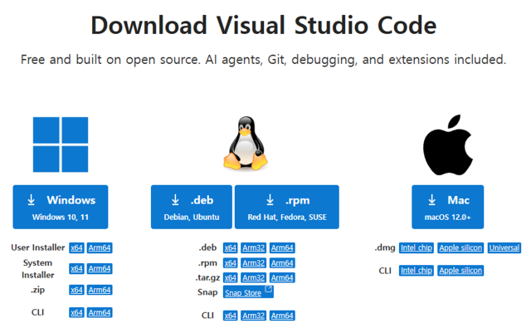
Visual Studio Code 설치
이 강의에서 사용하는 코드 에디터
Microsoft의 무료 에디터
1
JavaScript와 TypeScript 개발에서 사실상 표준처럼 사용됩니다.
TypeScript로 작성됨
2
JavaScript와 TypeScript 지원이 기본으로 내장되어 있습니다.
방대한 확장 생태계
3
필요한 기능을 확장 프로그램으로 추가할 수 있습니다.
Notes:
원하는 어떤 에디터든 사용할 수 있지만, 원활한 진행을 위해 Visual Studio Code 사용을 권장합니다.
먼저 Visual Studio Code를 검색하여 공식 웹사이트에 접속해 보겠습니다.
Visual Studio Code는 Microsoft에서 만든 무료 에디터로, 특히 JavaScript와 TypeScript 개발 분야에서 사실상 표준처럼 널리 사용되고 있습니다. 실제로 이 에디터 자체가 TypeScript로 작성되었기 때문에 JavaScript와 TypeScript 지원이 기본으로 내장되어 있으며, 확장 프로그램 생태계 또한 방대합니다.
여기 있는 버튼을 눌러 설치 파일을 다운로드하면 됩니다. 저는 Windows를 사용 중이므로 Windows용 설치 파일이 다운로드됩니다.
다른 운영 체제를 사용 중이라면 해당 항목을 찾거나, 드롭다운 메뉴를 펼쳐 macOS, Windows, Linux용 설치 파일을 선택할 수 있습니다.
Visual Studio Code 설치가 완료되면 프로그램을 실행해 개발 환경을 설정해 보겠습니다.

Slide 15
확장 프로그램 설치
Extensions(확장) 탭에서 설치합니다
확장 프로그램 | 구분 | 설명
AI 코딩 도구 Claude Code, Codex, Gemini Code Assist 중 1개 | 필수 | 각 섹션이 끝나면 복습 퀴즈를 풉니다. 설치 확인: 채팅 창에 "섹션 2 퀴즈 내줘" 입력
Prettier | 선택 | 파일을 저장할 때 코드를 자동으로 정리합니다. 설정 내용은 리소스 섹션에 있습니다.
ESLint, Live Server, Thunder Client | 나중에 | 해당 내용을 다루는 섹션에서 설치합니다.
Notes:
Visual Studio Code를 실행했다면 왼쪽의 Extensions, 즉 확장 탭으로 이동하여 이 강의에서 사용할 확장 프로그램을 설치합니다.
반드시 설치해야 하는 것은 AI 코딩 도구입니다. 각 섹션이 끝나면 AI 코딩 도구에서 복습 퀴즈를 풉니다. Claude Code, Codex, Gemini Code Assist 중에서 이미 사용하고 있거나 편한 도구를 하나 골라 설치합니다. 설치를 마쳤다면 해당 도구의 채팅 창을 열고 "섹션 2 퀴즈 내줘"라고 입력해 보십시오. Claude Code를 사용한다면 /typescript-quiz라고 입력해도 됩니다. 퀴즈 안내와 함께 첫 문제가 나오면 정상적으로 준비된 것입니다.
Prettier는 선택 사항입니다. 파일을 저장할 때 코드의 들여쓰기와 줄 바꿈을 자동으로 정리해 줍니다. 필요한 설정 내용은 리소스 섹션에 올려 두었습니다.
ESLint, Live Server, Thunder Client처럼 다른 강의에서 자주 소개하는 확장 프로그램은 지금 단계에서는 필요하지 않으므로, 해당 내용을 다루는 섹션에서 설치하겠습니다.

Slide 16

개발 환경 준비 완료
다음 섹션: 어휘 구조와 데이터 타입
Node.js LTS 설치
Visual Studio Code 설치
AI 코딩 도구 확장 설치
Notes:
여기까지 완료하셨다면 개발 환경 구축이 성공적으로 마무리된 것입니다.

